Slide 1
Ressources humaines : diapositive 1
P_RES
Aaron Yazidi
Theo Tessari

Slide 2
Ressources humaines : diapositive 1
Table des matières :
Notre Projet
Batîments et équipements
Matériel
Schéma réseau
Adressage IP
Commande VLAN
Commande Routeur
Configuration imprimantes
Configuration serveurs
Configuration Wireless
Dans Cisco

Slide 3

Ressources humaines : diapositive 2
Notre projet
La Commune de Val-de-Lac modernise le réseau informatique de ses bâtiments communaux. Elle mandate notre équipe pour concevoir et simuler la nouvelle infrastructure LAN. Les objectifs sont les suivants :
Offrir un accès fiable au réseau et à Internet à environ 40 postes fixes et 10 postes publique .
Mettre à disposition un Wi-Fi invité pour les visiteurs, séparé du reste du réseau
Segmenter le réseau en fonction de l’organisation de la commune : à vous d’identifier les segments nécessaires à partir de la description des bâtiments, des étages et des services ci dessous.
Le réseau doit rester totalement ouvert : chaque segment doit pouvoir communiquer avec tous les autres, sans restriction (aucune ACL n’est demandée).

Slide 4

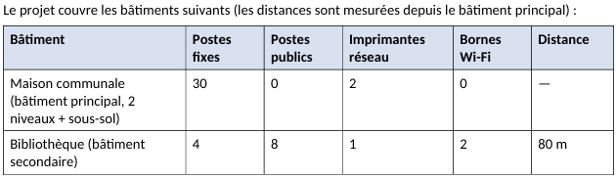
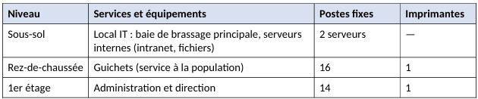
Ressources humaines : diapositive 3
Bâtiments et équipements :

Slide 5
Matériel :
1 Routeur ISR4331 (avec mod 24ule GLC-T) ​
4 Switch 2960 24TT
2 AP-PT
2 Serveur-PT
3 Imprimantes Printer-PT
Plusieurs PC par VLAN
Communication Switch à PC = FastEthernet
Communication Switch à Routeur = GigabitEthernet

Slide 6
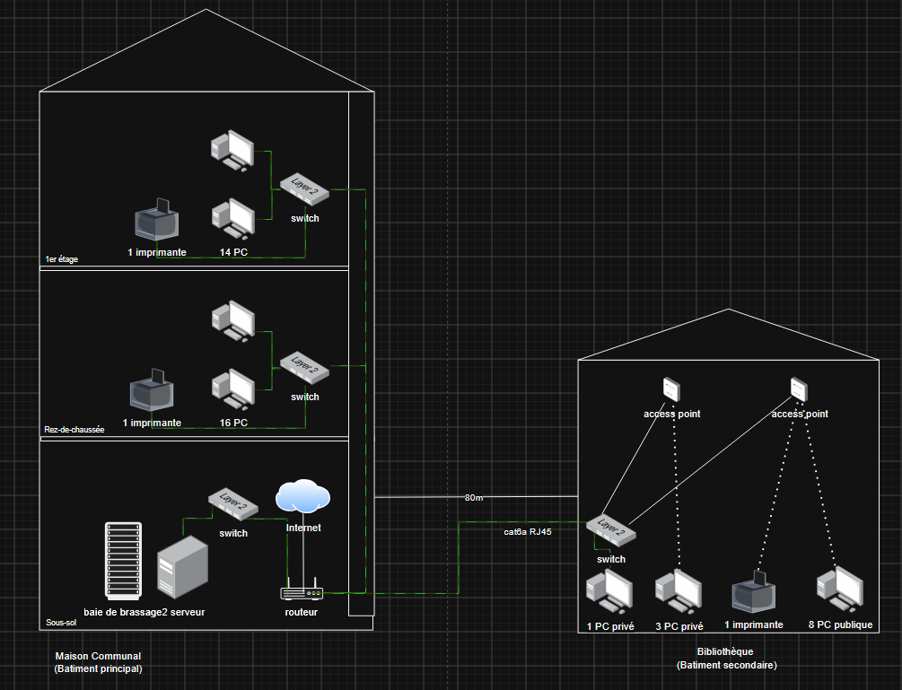
Ressources humaines : diapositive 4
Schéma réseau :
Config routeur on a stick

Slide 7
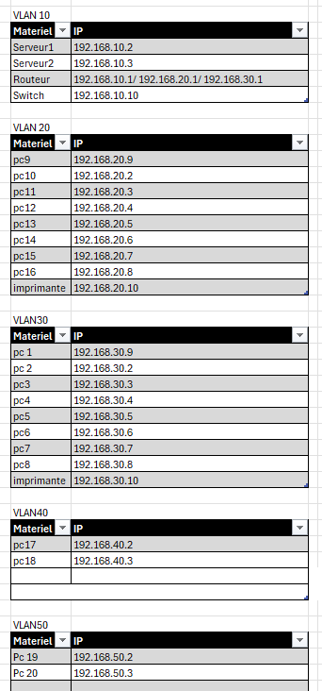
Ressources humaines : diapositive 5
Adressage IP
Voici comment nous avons procéder pour l'attribution
Nous avons d'abbord attribué 3 VLAN pour le batiment principarle puis 2 pour le second
Ensuite attribué les ip pour chaque appareil. Les ip sont trie par VLAN. Les ip sont classe C
On a choisit de faire 5 vlan car dans le batiment principales il y'a 3 étages donc on en a fait une par étage.
Pour le deuxieme batiment on en a fait 2 car une pour le réseau public et une pour le privé.

Slide 8
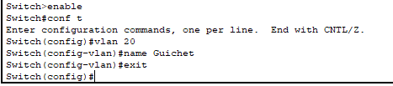
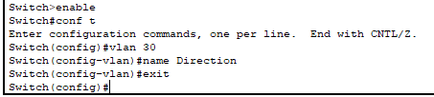
Ressources humaines : diapositive 8
Commande pt.1, Les VLAN
Voici les commandes que nous avons utilisée pour créer des VLAN :

Slide 9
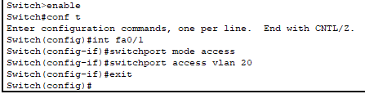
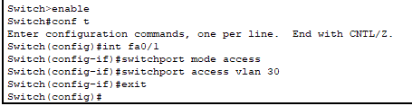
Ressources humaines : diapositive 9
Commande pt.2, Les VLAN
Voici les commandes que nous avons utilisée pour connecter les ports au VLAN :
et on configure en trunk pour la communication entre switch et routeur:

Slide 10
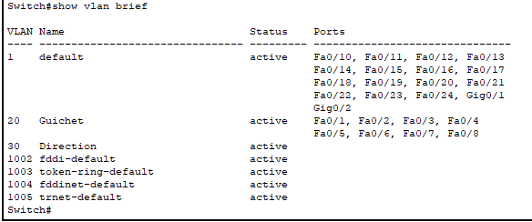
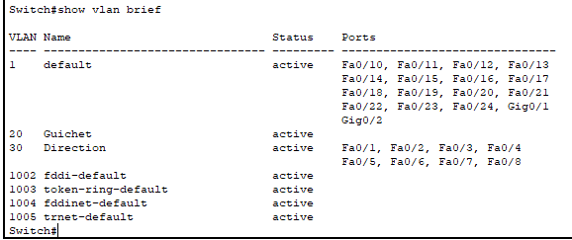
Résumé des VLAN :
Switch guichet
Switch direction

Slide 11
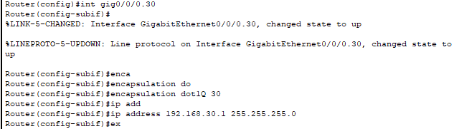

Commande pt3,
Le routeur :
Voici les commandes que nous avons utilisée pour créer des sous-réseaux dédié a la communication inter-vlan:

Slide 12
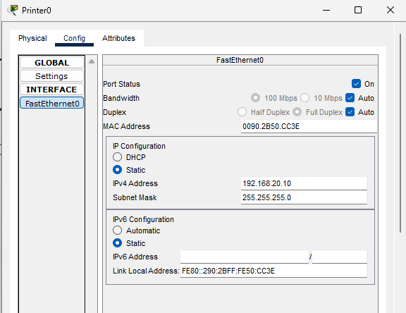
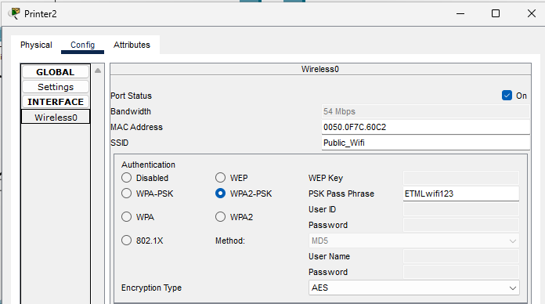
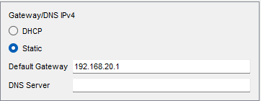
Les imprimantes :

Slide 13
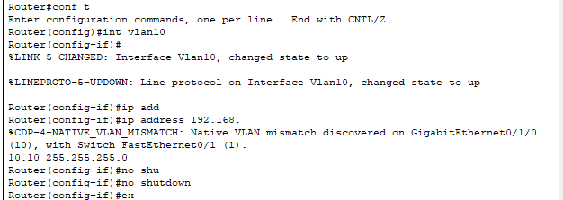
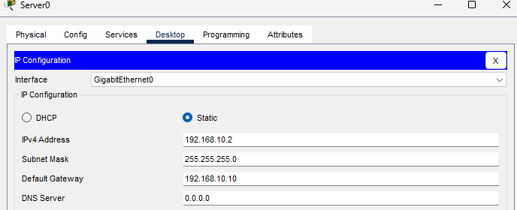
Les serveurs:
On configure le VLAN 10 sur un port du routeur :

Slide 14
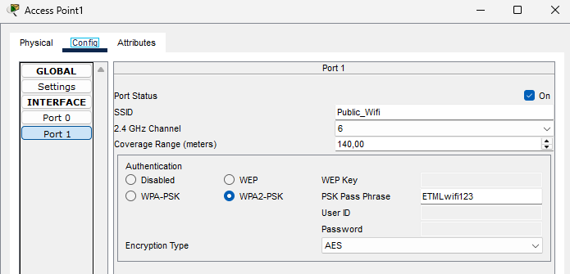
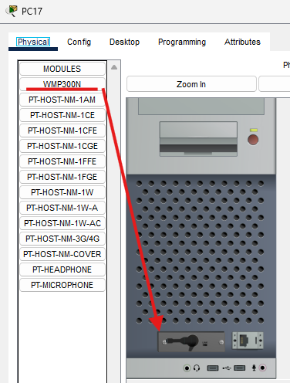
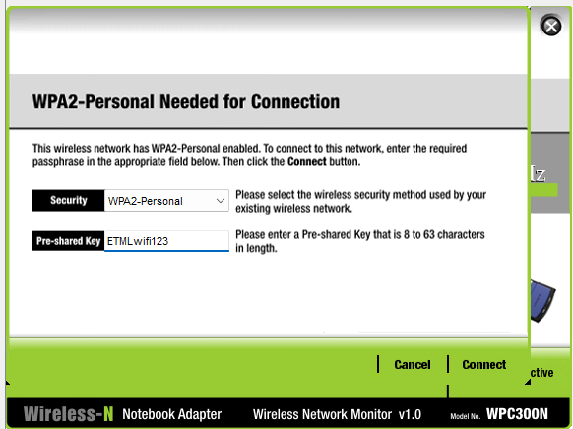
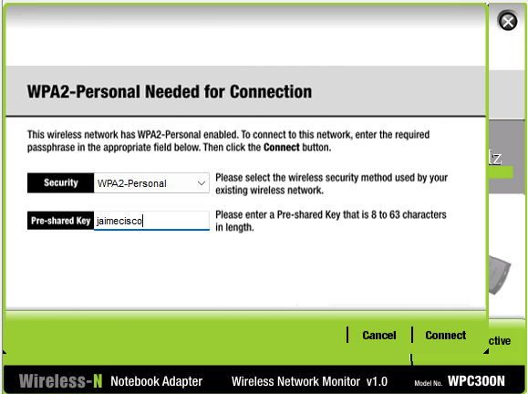
La bibliothèque :

Slide 15
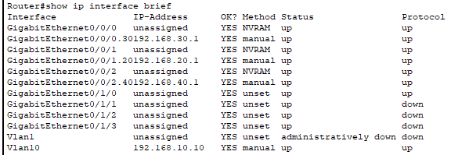
Interface et sous interfaces :
On configure les sous interfaces :
Pour les VLANs 40 et 50 on configure une seule sous interface pour que plusieurs VLAN puissent passer par le même port, les interfaces ne peuvent faire communiquer qu'un seul VLAN avec une autre (dans notre cas les VLAN 20 et 30), alors pour faire communiquer les VLAN 40 et 50 ils doivent passer par le même port via une sous interface

Slide 16
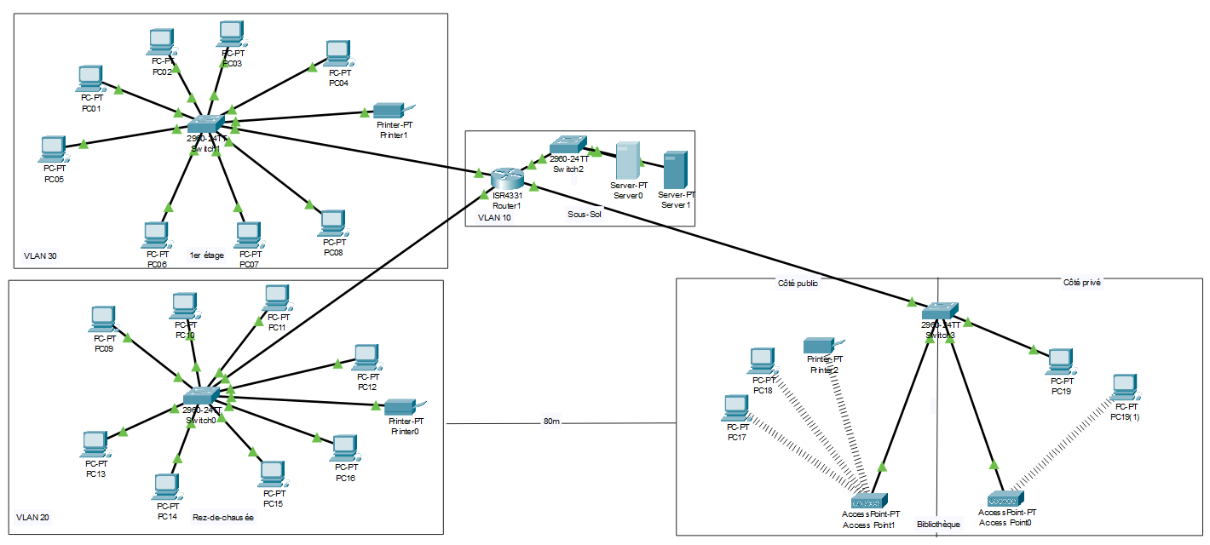
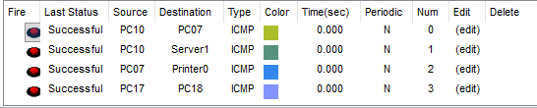
Dans Cisco :

Slide 17
Ressources humaines : diapositive 10
Merci
De nous avoir écouté

